Slide 1
Превозна средства
Свет око нас
Други разред
Наставнице: Сања Савић и Наташа БодирогаРадовановић

Slide 2
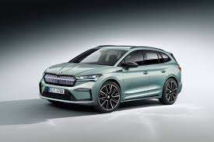
Шта чујемо?
Чија је ово сирена?
Тачно, од аутомобила.

Slide 3
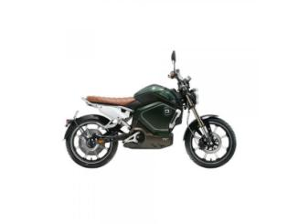
Чији је ово звук?
Тачно, ово је звук мотора.

Slide 4
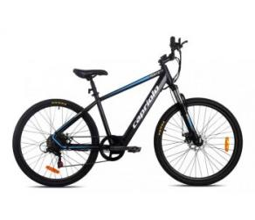
Чије се звонце чује?
Тачно, звонце од бицикла.

Slide 5
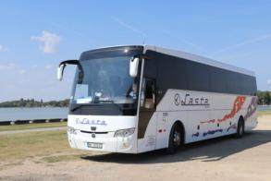
А шта сада чујемо?
Ово је било тешко, али такав звук чујемо кад се возимо аутобусом.

Slide 6
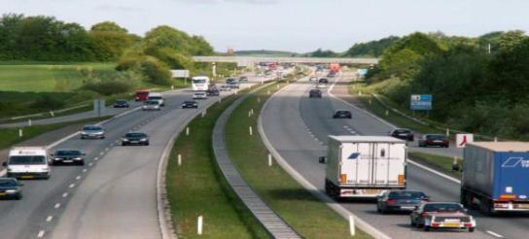
Заједничко свим овим превозним средствима је да се крећу по путу, односно по копну.
То се заједно зове копнени саобраћај.

Slide 7
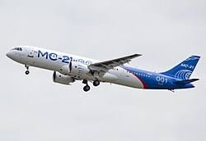
Који звук сада чујемо?
Чујемо звук авиона.

Slide 8
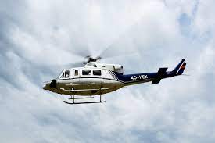
А сад?
Ово је било баш јако тешко. Хеликоптер.

Slide 9
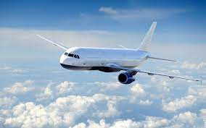
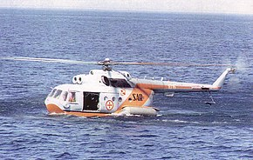
Куда се крећу авион и хеликоптер?
Крећу се кроз ваздух, зато кажемо да је то ваздушни саобраћај.

Slide 10
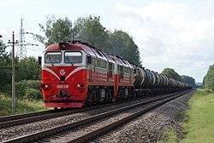
А сад, шта чујемо?
Тачно то је воз.

Slide 11
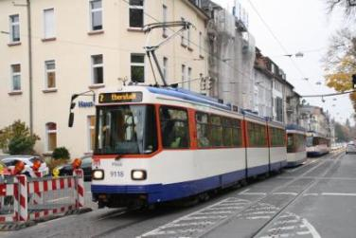
Воз се креће по шинама, а по шинама се креће још и ?
трамвај.

Slide 12
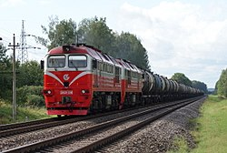
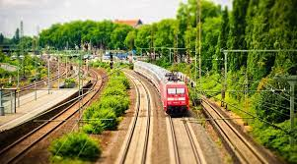
Воз и трамвај припадају железничком саобраћају.

Slide 13
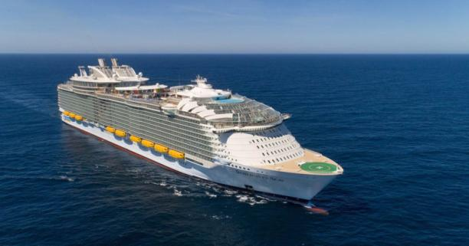
Шта сада чујемо?
Чујемо сирену од брода.

Slide 14
Брод
Чамац
Кану
Глисер
Ова превозна средства се крећу кроз воду, па зато кажемо да је то водени саобраћај.

Slide 15
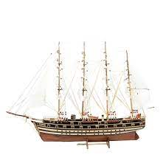
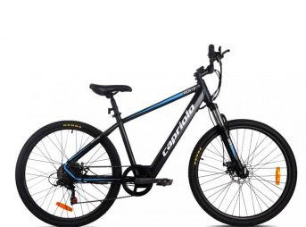
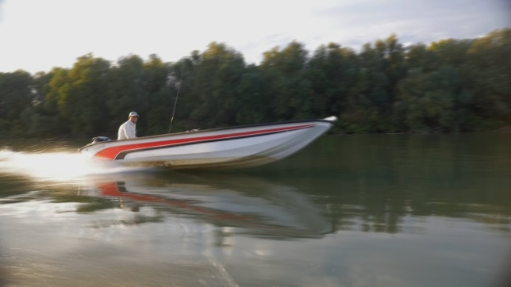
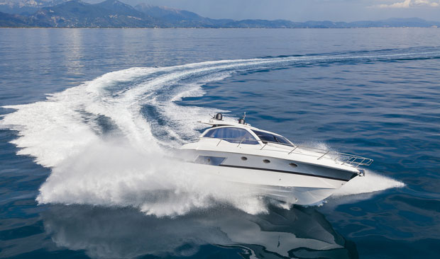
Избаци уљеза. Које превозно средство не припада воденом саобраћају?

Slide 16
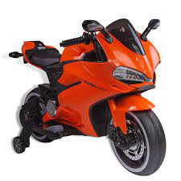
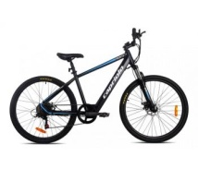
Избаци уљеза. Које превозно средство не припада копненом саобраћају?

Slide 17
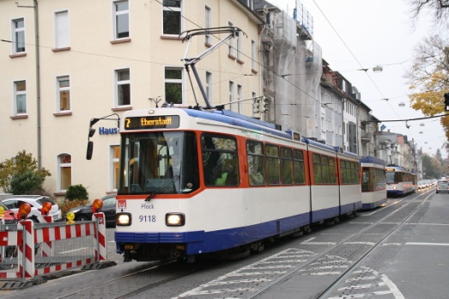
Избаци уљеза. Које превозно средство не припада ваздушном саобраћају?

Slide 18
Избаци уљеза. Које превозно средство не припада железничком саобраћају?

Slide 19
БРАВО!

